Slide 1

Bilim ve Toplum Programları Tanıtımı Prof.Dr. İsmail ÇAKIR DDK Üyesi
Bilim ve Toplum Daire Başkanlığı
Bilim ve Toplum Programları Müdürlüğü
2018

Slide 2
Sunum İçeriği
Genel Bilgi
Destek Programları
4004- Doğa Eğitimi ve Bilim Okulları
4005- Yenilikçi Eğitim Uygulamaları
4007- Bilim Şenlikleri
2018 Eylül Çağrısındaki Yenilikler
Takvim
Değerlendirme Süreci ve Değerlendirme Kriterleri

Slide 3
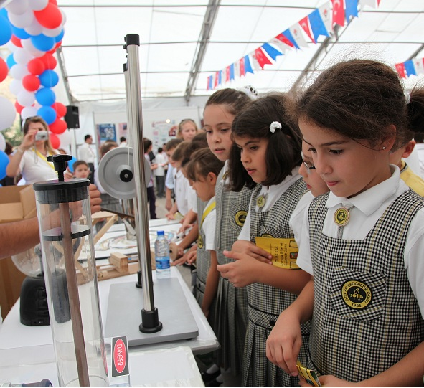
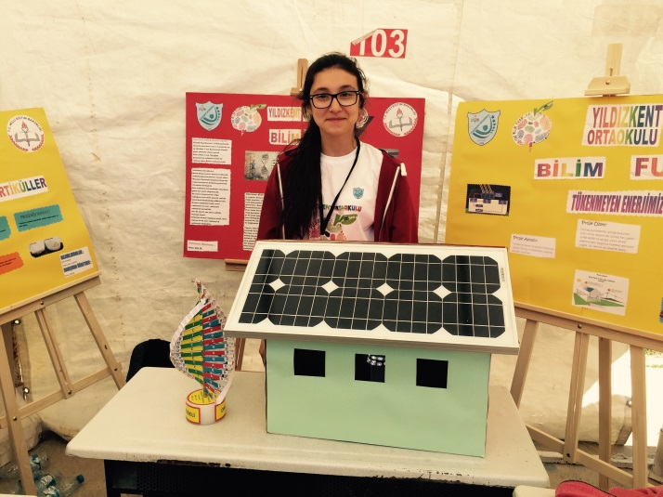
Bilim ve Toplum Programları
Bilim ve Toplum Programları Müdürlüğü; ülkemizde «bilim kültürü» oluşturabilmek amacıyla;
Bilim ve toplum alanında yeni destek programları geliştirme,
Mevcut destek programlarını yürütmek ve koordine etme,
Bilim ve toplum alanında ulusal ve uluslararası işbirlikleri geliştirme,
Topluma yönelik bilimsel etkinlikler düzenleme,
faaliyetlerini yürütmektedir.

Slide 4
Destek Programları
4004- Doğa Eğitimi ve Bilim Okulları
4005- Bilim ve Toplum Yenilikçi Eğitim Uygulamaları
4006- TÜBİTAK Bilim Fuarları
4007- TÜBİTAK Bilim Şenlikleri
Bilim ve Toplum Programları Müdürlüğü Destek Programları

Slide 5
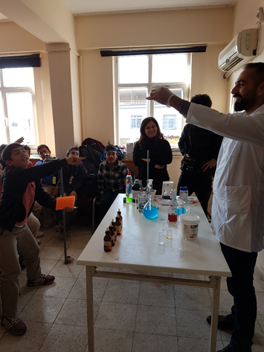
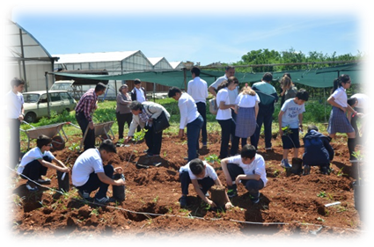
4004
DOĞA EĞİTİMİ
VE
BİLİM OKULLARI

Slide 6
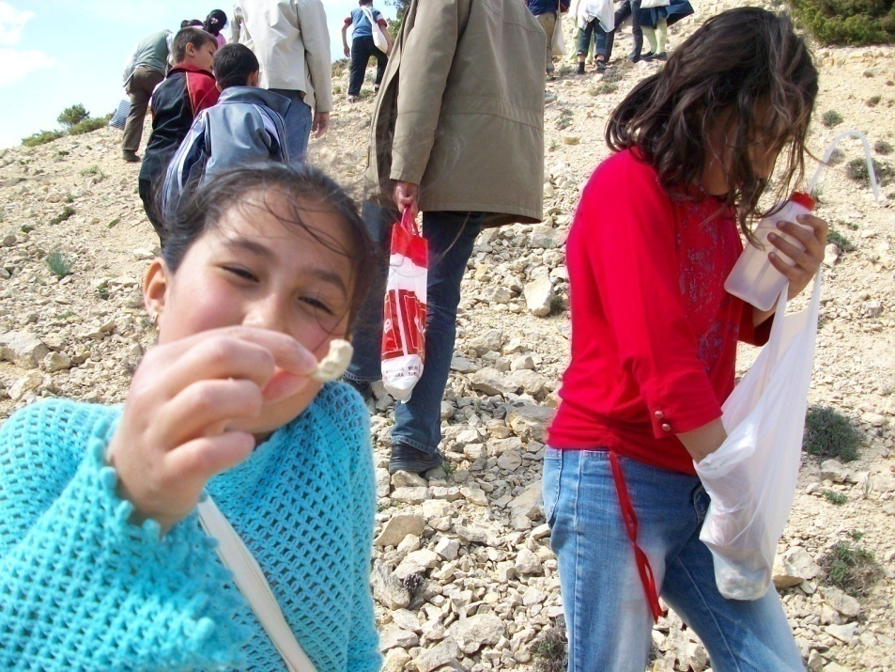
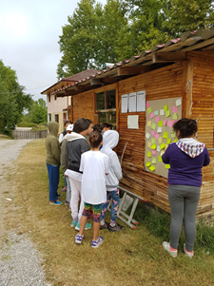
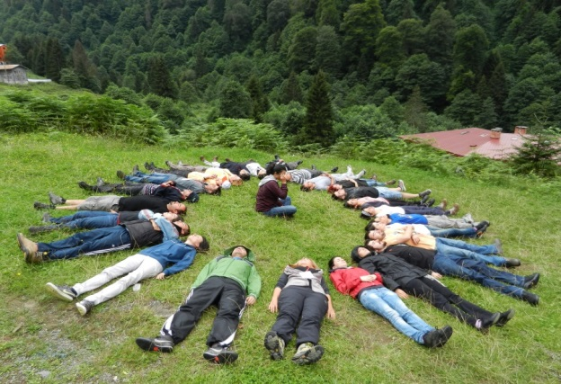
4004- Doğa Eğitimi ve Bilim Okulları
AMAÇ:
Bilginin toplum ile buluşturulmasını ve yaygınlaştırılmasını, bilginin mümkün olduğunca görselleştirilerek, etkileşimli uygulamalarla anlaşılır bir biçimde kazandırılmasını amaçlamaktadır.
2007 yılında açıldı.
Yılda bir defa çağrıya çıkılır.
Destek süresi: 12 ay
Destek miktarı: 120.000 TL
Ayrıntılı Bilgi: www.tubitak.gov.tr/4004
Başvuru: http://bilimtoplum-pbs.tubitak.gov.tr/
Başvuru Dönem: 03 Eylül-18 Ekim 2018
Notes:
Üniversite-sanayi-okul arasında köprü kurarak öğrenmeyi destekleme

Slide 7
4004- Doğa Eğitimi ve Bilim Okulları

Slide 8
4004- Doğa Eğitimi ve Bilim Okulları
BAŞVURU ŞARTI
1. Bir üniversite ya da kamu kurum/kuruluşunda tam zamanlı personel kadrosunda bulunmak ve
2. En az tezli yüksek lisans derecesine sahip olmak.
Aşağıdaki idari görevlerde bulunanlar yürütücü olamaz:
Üniversitelerde; rektör, dekan, enstitü müdürü, yüksekokul müdürü, meslek yüksekokulu müdürü ve sayılan unvan sahiplerinin yardımcıları
Kamu kurum ve kuruluşlarında; vali, kaymakam, belediye başkanı, müsteşar, genel sekreter, genel müdür, başhekim, daire ve grup başkanı, il ve ilçe milli eğitim müdürleri ve sayılan unvan sahiplerinin yardımcıları.

Slide 9
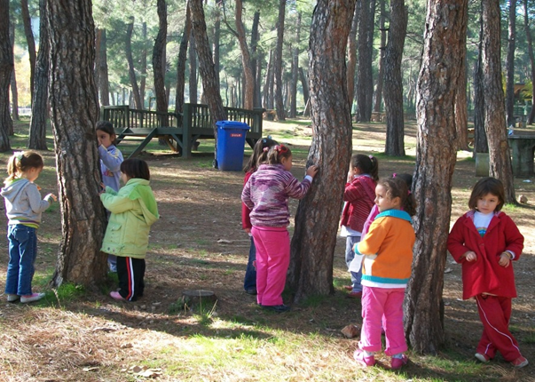
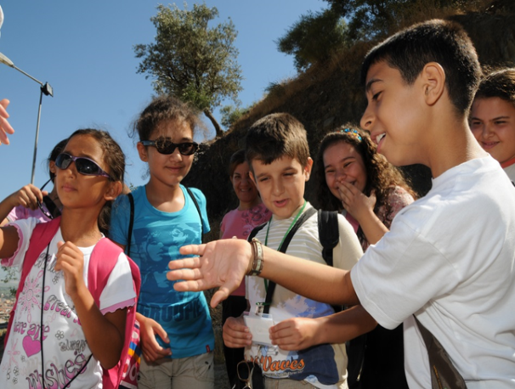
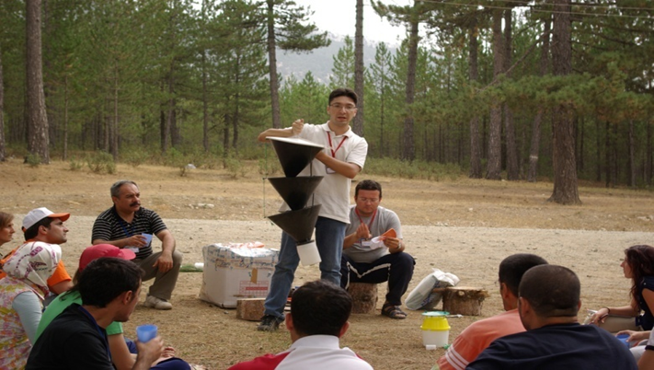
4004- Doğa Eğitimi ve Bilim Okulları
Projenin hedef kitlesi aşağıdaki grupların en az birinden oluşmalıdır:
Okul Öncesi Dönemi Çocukları
İlkokul Öğrencileri
Ortaokul Öğrencileri
Lise ve Dengi Okul Öğrencileri
Ön Lisans Öğrencileri
Lisans Öğrencileri
Lisansüstü Öğrenciler
Öğretmenler

Slide 10
4004- Doğa Eğitimi ve Bilim Okulları
Proje Etkinlikleri Aşağıdaki Yöntemlerin
En Az Birini İçermelidir
Gözlem
Atölye çalışmaları
Saha çalışmaları
İçeriği oyunlarla aktaran etkinlikler
İçeriği sanatsal faaliyetlerle aktaran etkinlikler
Drama
Ölçme ve değerlendirme etkinlikleri
Grup çalışmaları
Spor etkinlikleri
Online etkileşimler ve uygulamalar
Deneysel çalışmalar

Slide 11
4004- Doğa Eğitimi ve Bilim Okulları
Desteklenmeyecek Etkinlik Türleri
Hizmet içi ve hizmet öncesi eğitim programlarında bulunan herhangi bir faaliyetin (seminer, konferans, laboratuvar çalışması vb.) tekrarı, uygulaması, saha çalışması, pekiştirilmesi vb. tür etkinlikler
Sadece teorik anlatımlara dayalı sunu ve seminerler
Sadece bilinçlendirmeye yönelik kampanya türü faaliyetler
Belirli bir yarışmaya veya sınava hazırlık amaçlı olduğu izlenimi veren etkinlikler
Bilim şenlikleri

Slide 12
4005
YENİLİKÇİ EĞİTİM UYGULAMALARI Bilim ve Toplum Yenilikçi Eğitim Uygulamaları

Slide 13
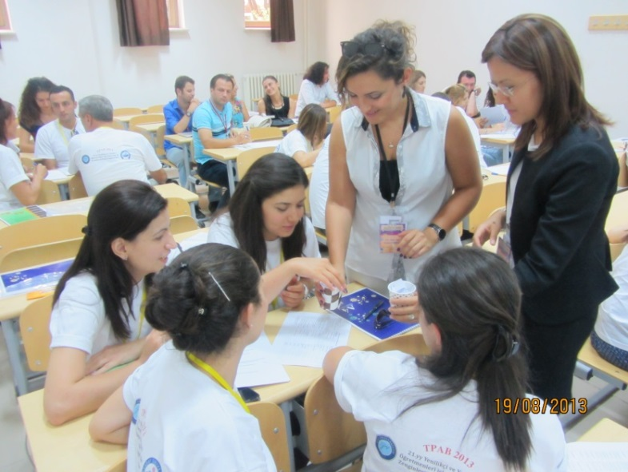
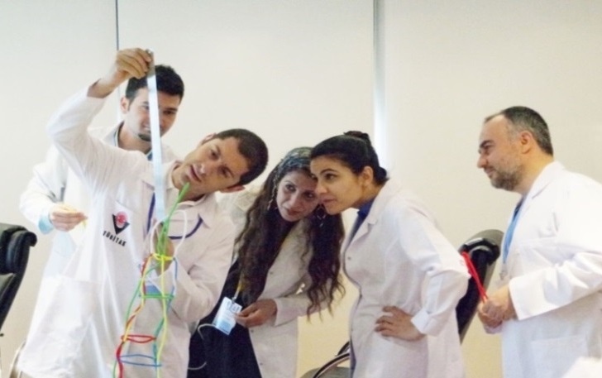
4005- Yenilikçi Eğitim Uygulamaları
AMAÇ:
Katılımcılara kendi branşlarında eğitim ve öğretime özgü yenilikçi yaklaşım, strateji, yöntem ve tekniklerin etkileşimli olarak kazandırılmasını, kullanılmasını ve yaygınlaştırılması ınamaçlanmaktadır.
2013 yılında başladı.
Yılda bir defa çağrıya çıkılır.
Destek süresi: 12 ay
Destek miktarı: 120.000 TL
Başvuru: 03 Eylül-18 Ekim 2018
Başvuru: http://bilimtoplum-pbs.tubitak.gov.tr/
Ayrıntılı bilgi: www.tubitak.gov.tr/4005
Notes:
Üniversite-sanayi-okul arasında köprü kurarak öğrenmeyi destekleme

Slide 14
4005- Yenilikçi Eğitim Uygulamaları

Slide 15
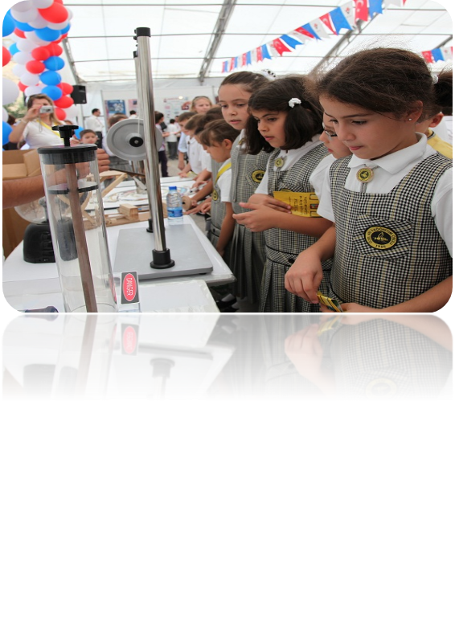
YENİLİKÇİ YAKLAŞIM
Eğitimde karşılaşılan problemlerin çözümüne yönelik ulusal veya uluslararası güncel, yeni yaklaşım, strateji, yöntem ve tekniklerdir. (Çağrı Metni)
Öğrenmeyi kolaylaştıran herhangi bir teknik, strateji veya aracın yeni ve farklı bir şekilde kullanılmasıdır. (Genel Tanım)

Slide 16
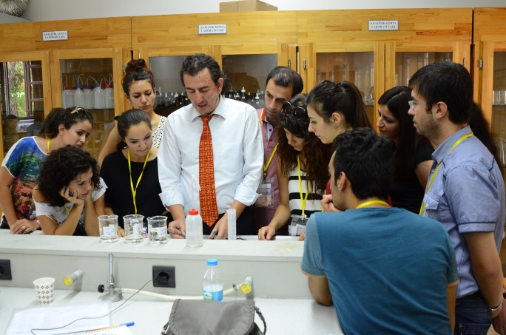
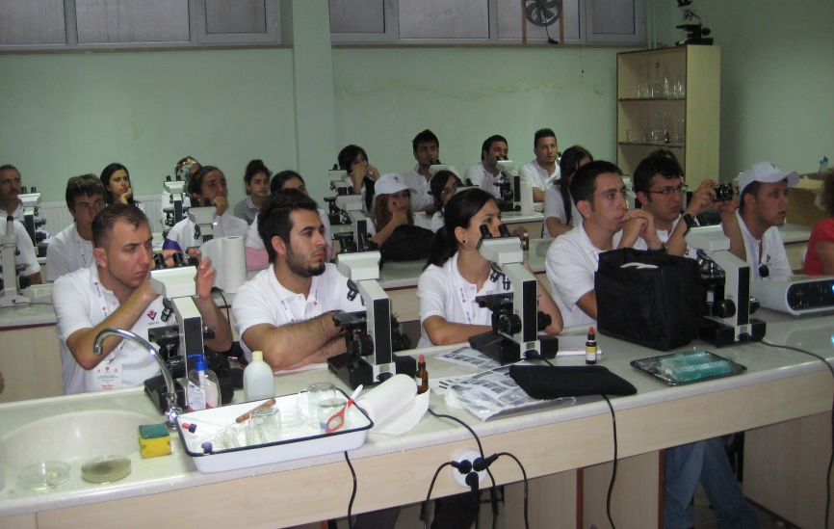
4005- Yenilikçi Eğitim Uygulamaları
Projenin hedef kitlesi aşağıdaki grupların en az birinden oluşmalıdır:
Üniversitelerde akademik personel olarak görev yapan öğretim elemanları
Bir kurum / kuruluşta çalışan (asil veya stajyer)
kadrolu öğretmenler
Lisansüstü öğrenciler

Slide 17
4005- Bilim ve Toplum Yenilikçi Eğitim Uygulamaları
BAŞVURU ŞARTI
En az doktora derecesine sahip olmak ve bir üniversitede tam zamanlı akademik personel olmak
veya
En az tezli yüksek lisans derecesine sahip olmak ve üniversite dışındaki bir kamu kurum/kuruluşunda tam zamanlı personel olmak ve en az 5 yıl tam zamanlı öğretmenlik tecrübesine sahip olmak.
Aşağıdaki idari görevlerde bulunanlar yürütücü olamaz:
Üniversitelerde; rektör, dekan, enstitü müdürü, yüksekokul müdürü, meslek yüksekokulu müdürü ve sayılan unvan sahiplerinin yardımcıları
Kamu kurum ve kuruluşlarında; vali, kaymakam, belediye başkanı, müsteşar, genel sekreter, genel müdür, başhekim, daire ve grup başkanı, il ve ilçe milli eğitim müdürleri ve sayılan unvan sahiplerinin yardımcıları.

Slide 18
4005- Bilim ve Toplum Yenilikçi Eğitim Uygulamaları
Proje Etkinlikleri Aşağıdaki Yöntemlerin
En Az Birini İçermelidir
Mobil uygulamalar
E-öğrenme uygulamaları
Deneysel uygulamalar
Hesaplamalı bilim uygulamaları
Oyun tabanlı uygulamalar
Artırılmış gerçeklik uygulamaları
Gözlem
Atölye çalışmaları
Saha çalışmaları
Sanatsal uygulamalar
Grup çalışmaları

Slide 19
4005- Bilim ve Toplum Yenilikçi Eğitim Uygulamaları
Hangi Etkinlikler Desteklenmez?
Hizmet içi ve hizmet öncesi öğretmen yetiştirme/eğitimi programları kapsamında bulunan herhangi bir faaliyetin (seminer, konferans, laboratuvar çalışması vb.) uygulaması, tekrarı, saha çalışması, pekiştirilmesi vb. etkinlikler.
Yükseköğretim öncesi örgün eğitime yönelik hazırlanan öğretim programlarında yer alan ve/veya yapılması öngörülen etkinliklerin tekrarı, uygulaması, saha çalışması, pekiştirilmesi vb. içeren faaliyetler.
Teorik anlatımlara dayalı sunu, seminer ve konferanslar.
Sadece bilinçlendirmeye yönelik kampanya türü faaliyetler.
Sadece belirli bir okulun veya tamamen özel eğitim kurumlarının personelini kapsayan projeler.
Belirli bir yarışmaya veya sınava hazırlık amaçlı etkinlikler.

Slide 20
4005 Proje Başvuru Örnekleri
Sınıf Öğretmenleri Otantik Öğrenme İle Yenilikçi Öğrenme Ortamları Hazırlıyor
Öğretmenlere Yönelik Giyilebilir Teknoloji Uygulamaları
Yenilikçi Bir Eğitim Uygulaması Olarak Senaryo Tabanlı Betimleme ile Tasarım
Yaratıcı Drama ile Sınıf Öğretmenlerine Değerler Eğitimi Uygulamaları
Fen Temelli Disiplinlerarası Bütünleştirilmiş Beceri Eğitimi
Matematik Eğitiminde Oyunlaştırma
Teknoloji Destekli Matematik Öğretimi Ve Sınıfiçi Uygulamaları
Kimya Öğretiminde Yenilikçi Öğretim Uygulamaları
Otizmli Bireylerin Eğitimine Yönelik Mobil Uygulamalar, Dijital Materyaller Oluşturma Eğitimi
Fen Bilgisi Öğretmenim Robotik Teknoloji ile Fen Bilgisi Öğretimini Zenginleştiriyor

Slide 21
4007
TÜBİTAK
BİLİM ŞENLİKLERİ

Slide 22
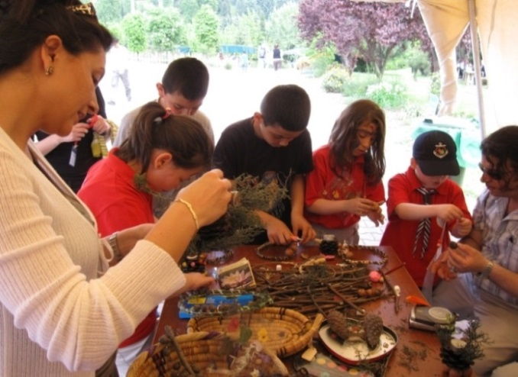
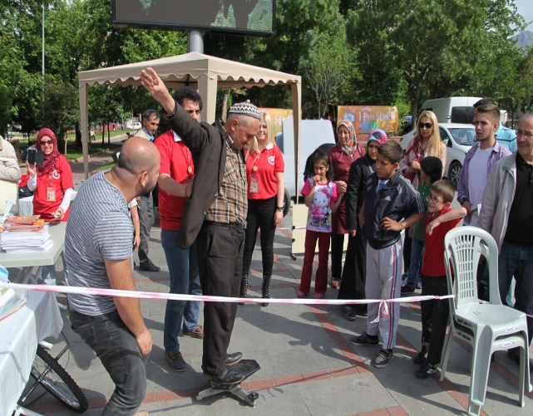
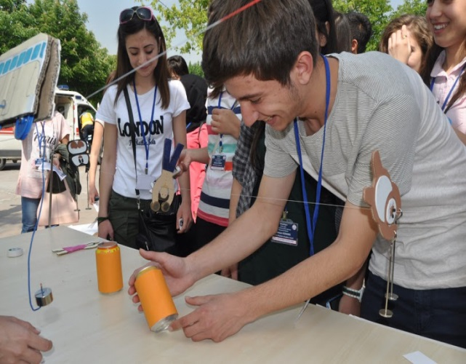
4007- TÜBİTAK Bilim Şenlikleri
AMAÇ:
bilim kültürünün ve iletişiminin toplumun daha geniş kesimlerine yaygınlaştırılmasını, katılımcılara bilimsel bilginin ulaştırılmasını ve bilim - teknoloji arasındaki etkileşimin etkinlikler yoluyla kavratılmasını amaçlamaktadır.
2015 yılında başladı.
Yılda bir defa çağrıya çıkılır.
Destek süresi: 12 ay
Destek miktarı: 100.000 TL
Hedef kitle: Tüm toplum
Başvuru: http://bilimtoplum-pbs.tubitak.gov.tr/
Ayrıntılı bilgi: www.tubitak.gov.tr/4007
Başvuru: 03 Eylül -18 Ekim 2018
Notes:
Üniversite-sanayi-okul arasında köprü kurarak öğrenmeyi destekleme

Slide 23
4007- TÜBİTAK Bilim Şenlikleri
BAŞVURU ŞARTI
1. En az lisans mezunu olmak ve
2. Bir kamu kurum/kuruluşu ya da kamu iştirakiyle kurulan bir bilim merkezinde tam zamanlı çalışmak.
Aşağıdaki idari görevlerde bulunanlar yürütücü olamaz:
Üniversitelerde; rektör, dekan, enstitü müdürü, yüksekokul müdürü, meslek yüksekokulu müdürü ve sayılan unvan sahiplerinin yardımcıları
Kamu kurum ve kuruluşlarında; vali, kaymakam, belediye başkanı, müsteşar, genel sekreter, genel müdür, başhekim, daire ve grup başkanı, il ve ilçe milli eğitim müdürleri ve sayılan unvan sahiplerinin yardımcıları.

Slide 24
4007- TÜBİTAK Bilim Şenlikleri
Proje Etkinlikleri Aşağıdaki Yöntemlerin
Birkaçını İçermelidir
Gözlem
Atölye çalışmaları
İçeriği oyunlar yoluyla aktaran etkinlikler
İçeriği sanatsal faaliyetlerle aktaran etkinlikler
Drama, tiyatro ve sahne şovları
Sergi ve gösteriler
Söyleşi, seminer, panel vb.
Grup çalışmaları
Deneysel çalışmalar
Etkileşimli uygulamalar
Yarışmalar
Belirli bir yaş veya eğitim grubuna yönelik projeler 4007 kapsamında desteklenmemektedir.

Slide 25
4007- TÜBİTAK Bilim Şenlikleri

Slide 26
4004, 4005 ve 4007 Çağrı Alanları
Doğa Bilimleri
Mühendislik ve Teknoloji Alanları
Tıbbi Bilimler
Tarımsal Bilimler
Sosyal ve Beşeri Bilimler

Slide 27
4004, 4005 ve 4007 Başvuru Şartları
4004 DOĞA EĞİTİMİ VE BİLİM OKULLARI
En az tezli yüksek lisans derecesine sahip olmak,
Bir kamu kurum / kuruluşunda, üniversitede, belediyede ya da bilim merkezinde tam zamanlı personel kadrosunda bulunmak.
4005 BİLİM VE TOPLUM YENİLİKÇİ EĞİTİM UYGULAMALARI
En az doktora derecesine sahip olmak,
Bir kamu kurum / kuruluşunda, üniversitede, belediyede ya da bilim merkezinde tam zamanlı personel kadrosunda bulunmak.
4007 BİLİM ŞENLİKLERİ
En az lisans derecesine sahip olmak,
Bir kamu kurum / kuruluşunda, üniversitede, belediyede ya da bilim merkezinde tam zamanlı personel kadrosunda bulunmak.

Slide 28
2018 Eylül Çağrısındaki Yenilikler
Proje Teşvik İkramiyesi (PTİ) ve Proje Ekibine Ödenecek Ücretlerde Yapılan İyileştirmeler
Proje Teşvik İkramiyesi (PTİ) Miktarlarının Artırılması: 4.000 – 8.000 TL arasındaki tutar 6.000 – 9.000 TL’ye çıkarıldı.
Proje Ekibi Ücret Üst Sınırlarının Artırılması:
Eğitmen ücreti 1.000 TL’den 1.500 TL’ye,
Konuşmacı ücreti 1.000 TL’den 1.250 TL’ye,
Rehber ücreti 800 TL’den 1.250 TL’ye çıkarıldı.
4007 Programı Kapsamında PTİ Verilmesi
Yürütücüye 6.000 – 9.000 TL arasında PTİ verilebilecektir.

Slide 29
2018 Eylül Çağrısındaki Yenilikler
Değerlendirme Süreçlerinin Yeniden Yapılandırılması
Geçtiğimiz yıllarda projelerin değerlendirmesi 2 aşamada yapılıyordu:
1. Ön İnceleme
2. Panel Değerlendirmesi
Panel sonrasında projeler aşağıdaki hususlara göre DDK tarafından ayrıca değerlendirilecek:
+
Öncelikli Alan Değerlendirmesi
İş Birliği Değerlendirmesi

Slide 30
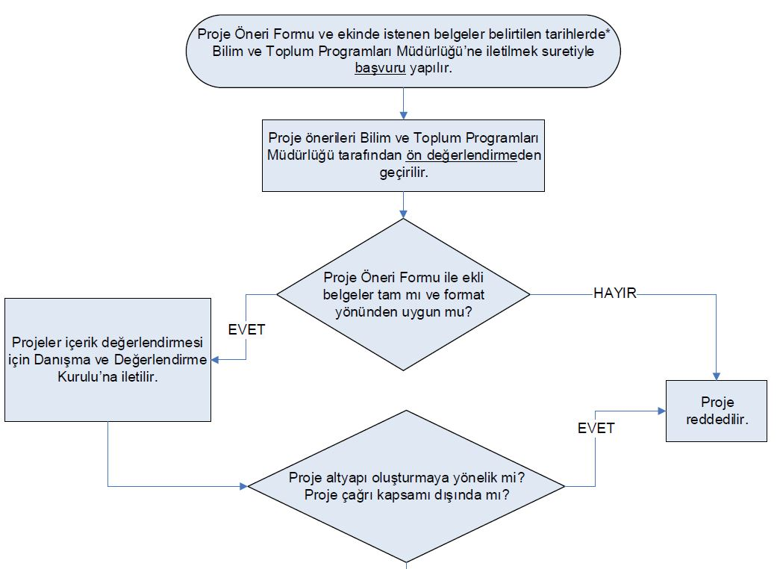
4004, 4005 ve 4007 Değerlendirme Süreci
4004, 4005, 4007 Değerlendirme Süreci
*Genellikle yılın son çeyreğinde (Ekim-Aralık) çağrıya çıkılmaktadır.

Slide 31
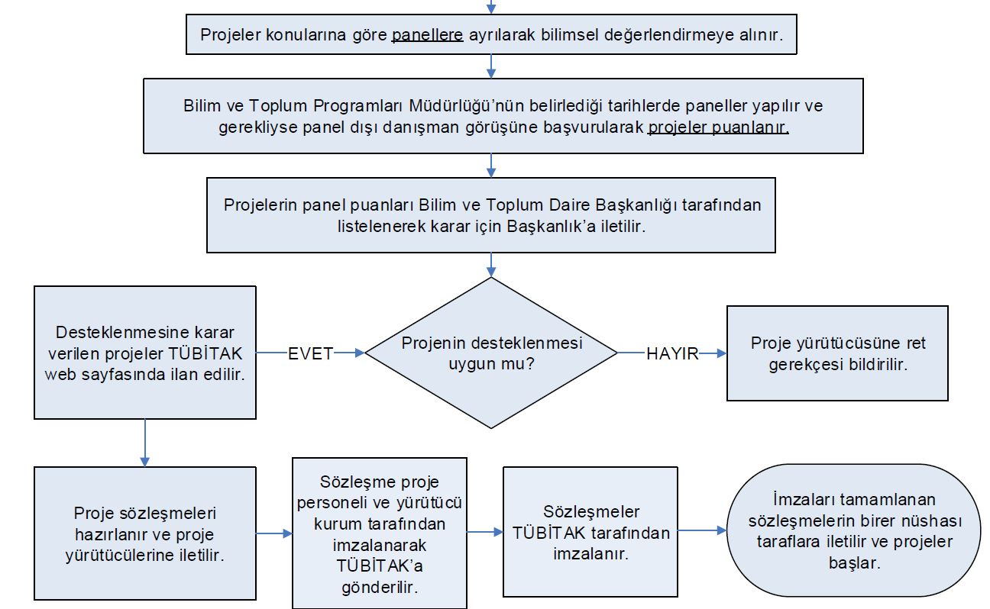
4004, 4005 ve 4007 Değerlendirme Süreci
4004, 4005, 4007 Değerlendirme Süreci (Devam)

Slide 32
Öncelikli Alan ve İş Birliği Değerlendirmesi
Öncelikli Alan Değerlendirmesi
İş Birliği Değerlendirmesi
+1
Puan
+1
Puan
Biyoteknoloji
Endüstriyel Tasarım
Moleküler Biyoloji
Nanoteknoloji
Robotik ve Kodlama
Siber Güvenlik
Araştırma Altyapısı Kapsamında Belirtilen Birimler
Ar-Ge ve Tasarım Merkezleri
Teknoloji Geliştirme Bölgeleri
Bilim Merkezleri
Teknoloji Transfer Ofisleri

Slide 33
PANELİST DEĞERLENDİRMESİNDE
Projeler panelde 3 temel kritere göre değerlendirilir.
İÇERİK AKTARIM
YAYGIN ETKİ
YAPILABİLİRLİK

Slide 34
PANEL SÜRECİ
1. İÇERİK AKTARIM

Slide 35
4004 1. İÇERİK VE AKTARIM
Bir projenin «İçerik ve Aktarım»ı değerlendirilirken aşağıdaki hususlarla ilgili kriterlere dikkat edilir:
Proje amaçları
Etkinliklerin içeriği ve kullanılacak yöntemler
Seçilen hedef kitlenin etkinliklerle uyumu
Ölçme ve değerlendirme etkinliklerinin kullanımı
Referans kaynak ve projelerle ilgili bilgi verilmesi
Notes:
Üniversite-sanayi-okul arasında köprü kurarak öğrenmeyi destekleme

Slide 36
4004 ÖRNEK PROJE – ÖZET
Örnek bir «Proje Özeti»
Kelime sınırını (300) geçmemektedir.
Türkçe ve İngilizce özet birbiriyle uyumludur.
Aşağıdaki hususlarla ilgili kısaca bilgi verilmiştir:
Projenin amacı ve kapsamı
Projenin hedef kitlesi
Projenin yöntemi ve beklenen çıktılar
Anahtar kelimeler proje kapsamıyla uyumlu ve yeterli sayıdadır.

Slide 37
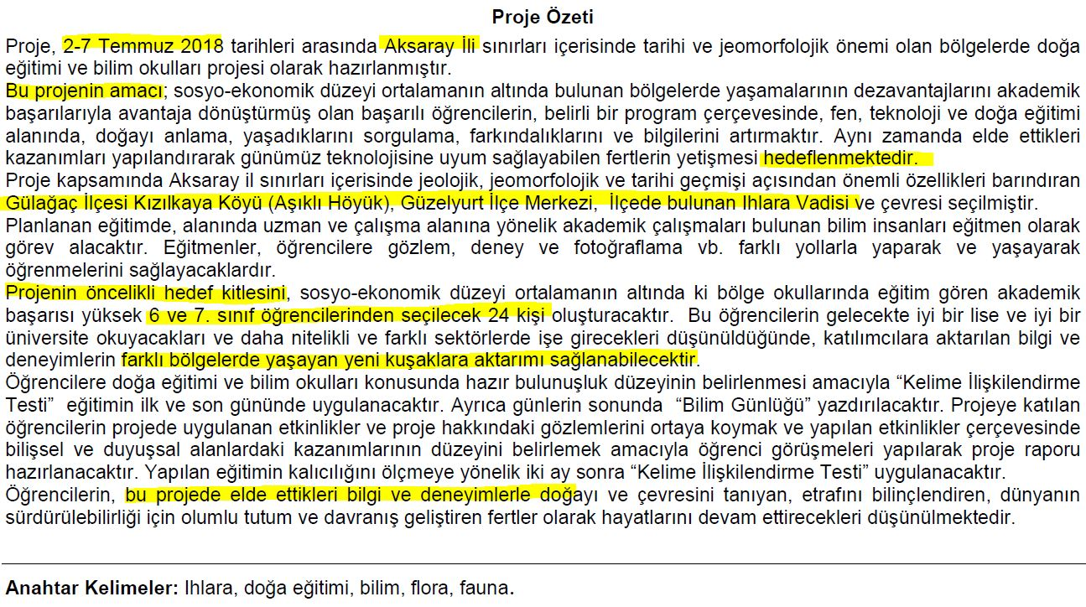
4004 ÖRNEK PROJE – ÖZET
Desteklenen bir 4004 projesinin proje özeti

Slide 38
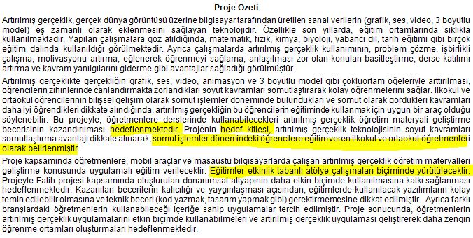
4005 ÖRNEK PROJE – ÖZET
Desteklenen bir 4005 projesinin proje özeti

Slide 39
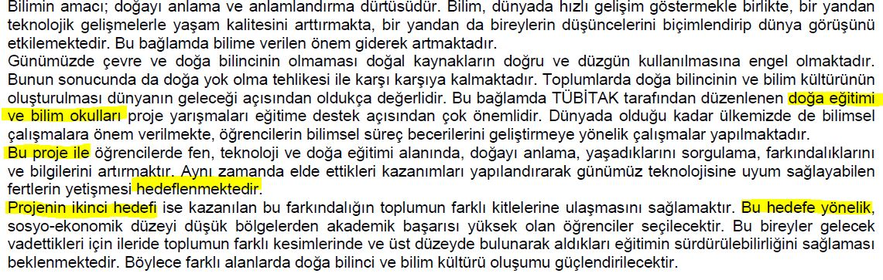
4004 ÖRNEK PROJE – AMAÇLAR
Örnek bir projenin «Amaç» bölümünde;
Proje amaçlarının Çağrı amaçları ile uyumu açıkça ifade edilmiştir.
Projenin tüm amaçları ve bu amaçlara hizmet eden planlamalar somut olarak açıklanmıştır.

Slide 40
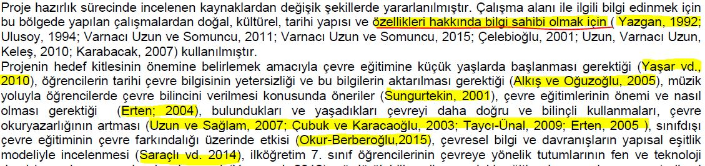
4004 ÖRNEK PROJE – REFERANS KAYNAKLAR
Örnek bir projenin «Referans Alınan-İncelenen Kaynaklar/Projeler» başlığında;
Referanslar sadece ham liste olarak sunulmamıştır.
Bu referanslardan nasıl yararlanıldığı ayrıntılı olarak açıklanmıştır.

Slide 41
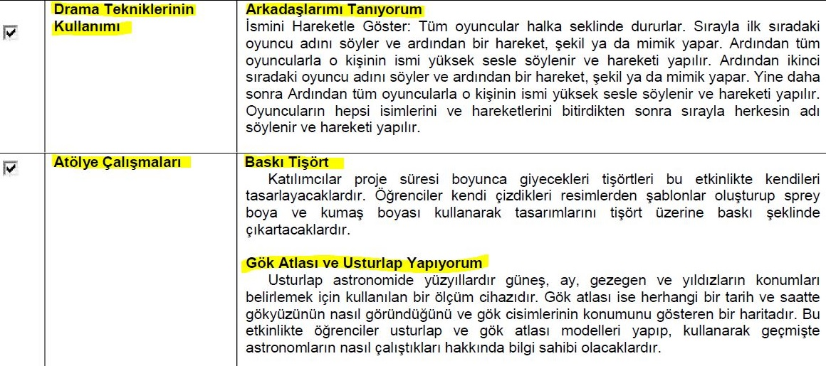
4004 ÖRNEK PROJE – ETKİNLİKLER
Örnek bir projenin «Etkinlikte Kullanılacak Yöntemler ve Teknikler» başlığında;
Yöntem ve tekniklerin projedeki örnekleri ayrıntılı verilmiştir.

Slide 42
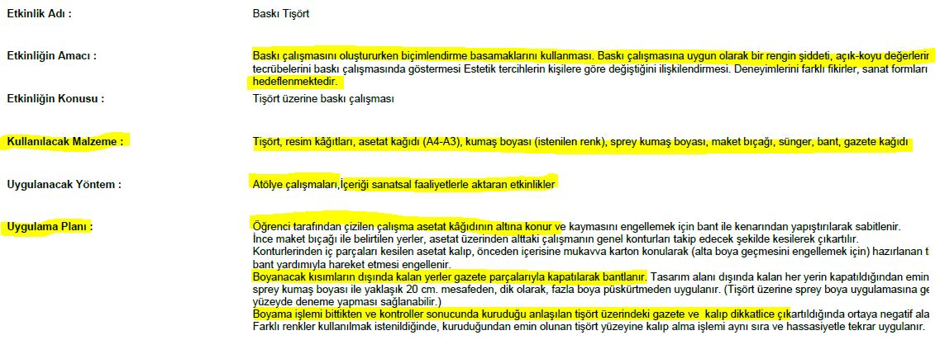
4004 ÖRNEK PROJE – ETKİNLİKLER
Örnek bir projenin «Etkinlik Tanımı» bölümünde;
Etkinliğin amacı, kullanılacak malzemeler, uygulama planı ayrıntılı açıklanmıştır.

Slide 43
4004 ÖRNEK PROJE – ETKİNLİKLER
Örnek bir projenin «Etkinlik Programı» bölümünde;
Etkinliklerin hangi gün ve hangi saatte yapılacağı ayrıntılı olarak belirtilmiştir.
Konaklama ve iaşe giderleri, katılımcı sayıları ile ayrıntılı olarak belirtilmiştir.
Etkinliklerde görev alacak kişiler (eğitmen vb.) açıkça belirtilmiştir.
Etkinliğin yapılacağı mekan isimleri ayrıntılı olarak verilmiştir.

Slide 44
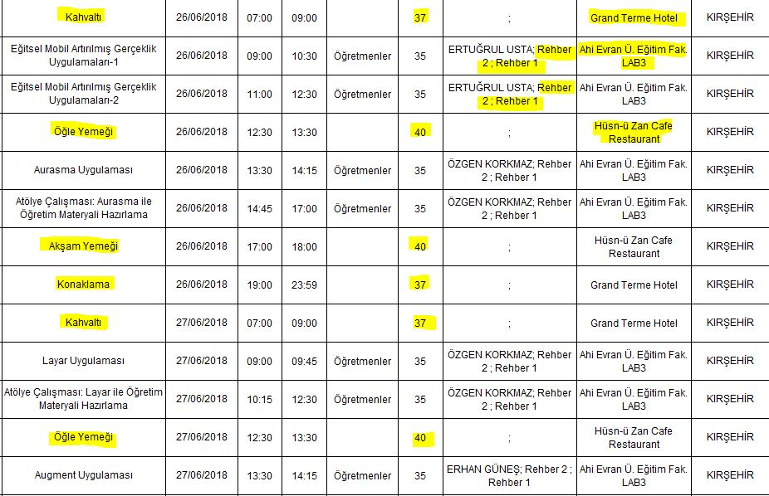
4005 ÖRNEK PROJE – ETKİNLİKLER
Desteklenen bir 4005 projesinin etkinlik programı

Slide 45
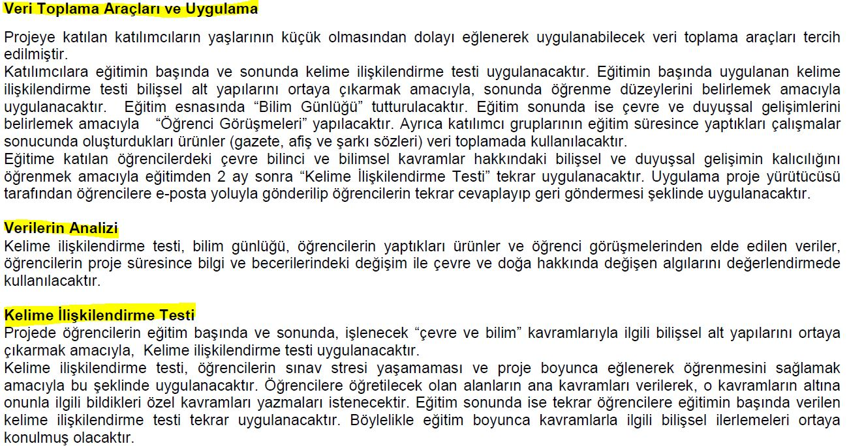
4004 ÖRNEK PROJE – ÖLÇME VE DEĞERLENDİRME
Örnek bir projenin «Ölçme ve Değerlendirme» bölümünde;
Hangi araçların kullanılacağı ile ilgili ayrıntılı bilgi verilmiştir.
Desteklenen bir 4004 projesinin «ölçme ve değerlendirme» planlaması

Slide 46
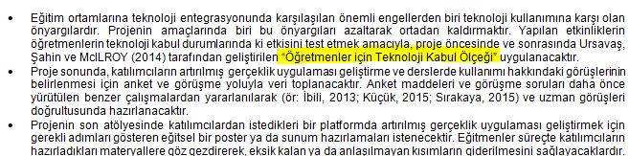
4005 ÖRNEK PROJE – ÖLÇME VE DEĞERLENDİRME
Örnek bir projenin «Ölçme ve Değerlendirme» bölümünde;
Hangi araçların kullanılacağı ile ilgili ayrıntılı bilgi verilmiştir.
Hazırsa bu araçların örneği proje öneri formunda paylaşılmştır.
Desteklenen bir 4005 projesinin «Ölçme ve Değerlendirme» başlığı

Slide 47
PANEL SÜRECİ
2. YAYGIN ETKİ

Slide 48
4007 ÖRNEK PROJE – YAYGIN ETKİ
Örnek bir projenin «Yaygın Etkisi» planlamasında;
Projenin hedef kitlesinin özellikleri, katılımcı sayısı, seçim kriterleri ile ilgili ayrıntılı bilgi mevcuttur.
Elektronik ortamların (web sitesi, sosyal ağ vb.) etkin kullanımı planlamıştır.
Proje sonuçlarının yaygınlaştırılmasına ilişkin ayrıntılı ve somut bir plan yapılmıştır.
4007 projelerinde özellikle;
Hedef kitlenin farklı eğitim ve yaş düzeyindeki kişilerden oluşması beklenmektedir.
Geniş kitlelerin katılımı için projenin tanıtım faaliyetlerinin etkin planlanması gerekmektedir.

Slide 49
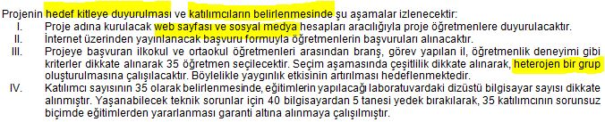
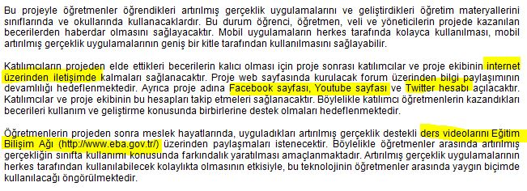
4005 ÖRNEK PROJE – YAYGIN ETKİ
Desteklenen bir 4005 projesinde hedef kitle, katılımcı seçim yöntemi ve proje çıktılarının yaygınlaştırılması ile ilgili açıklamalar

Slide 50
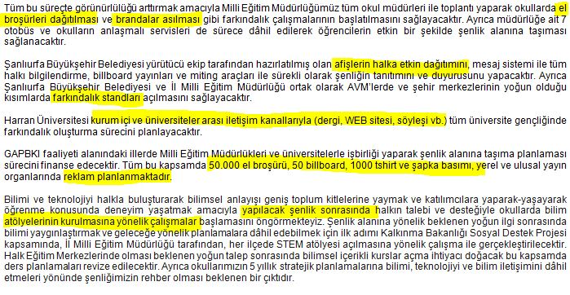
4007 ÖRNEK PROJE – YAYGIN ETKİ
Desteklenen bir 4007 projesinin tanıtım ve proje sonrası yaygınlaştırma faaliyetleri ile ilgili açıklamaları

Slide 51
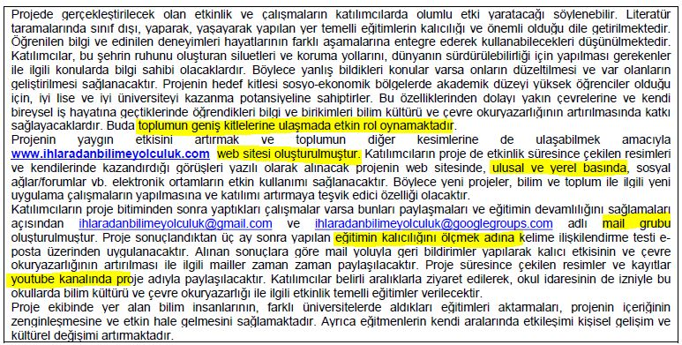
4004 ÖRNEK PROJE – YAYGIN ETKİ
Desteklenen bir 4004 projesinde «Yaygın Etki» başlığındaki açıklamalar

Slide 52
PANEL SÜRECİ
3. YAPILABİLİRLİK

Slide 53
4004 3. YAPILABİLİRLİK
Örnek bir projenin «Yapılabilirliği» ile ilgili kriterler doğrultusunda;
Yürütücü kurum/kuruluşun imkanlarının kullanımına ilişkin planlama yapılmış ve ayrıntılı bilgi verilmiştir.
İş birliğine gidilen kurum varsa destek mektupları ek olarak sunulmuş ve desteğin mahiyeti açıkça belirtilmiştir.
Proje ekibinin özgeçmişleri güncel ve ayrıntılı olarak sunulmuştur.
Proje ortam, süresi ve bütçesine ilişkin planlamalar gerekçeleri ile birlikte açıklanmıştır.
Çalışma takvimi ayrıntılı olarak sunulmuştur.
Projenin planlandığı gibi yürütülememesine karşı alınmış önlemler (B Planı) ayrıntılı olarak planlanmıştır.

Slide 54
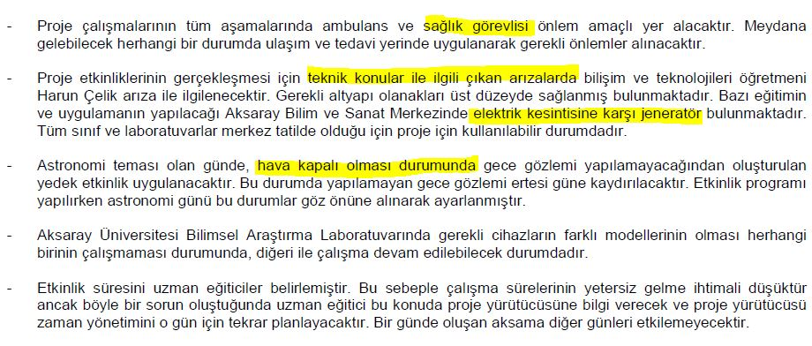
4004 ÖRNEK PROJE – YAPILABİLİRLİK
Desteklenen bir 4004 projesinin «B planı» ile ilgili açıklamaları

Slide 55
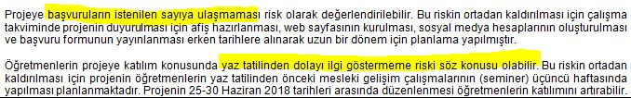
4005 ÖRNEK PROJE – YAPILABİLİRLİK
Desteklenen bir 4005 projesinin «B planı» ile ilgili açıklamaları

Slide 56
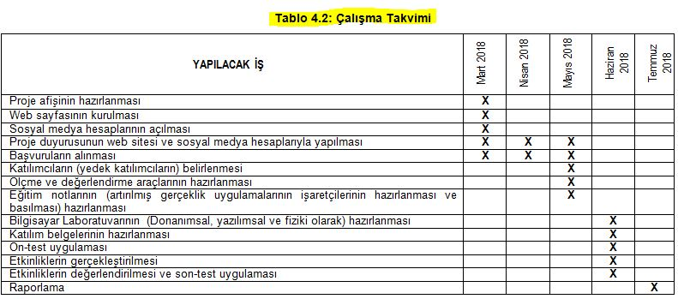
4005 ÖRNEK PROJE – YAPILABİLİRLİK
Desteklenen bir 4005 projesinin «Çalışma Takvimi»

Slide 57
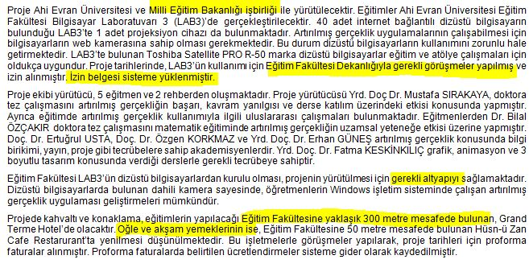
YAPILABİLİRLİK
Desteklenen bir 4005 projesinin «altyapı olanakları ve destekleyen kurumlar» ile ilgili açıklamaları

Slide 58
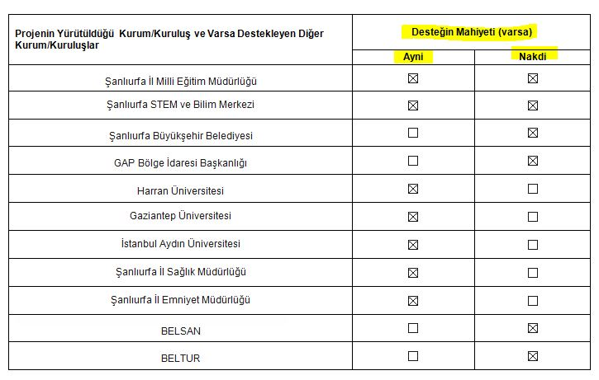
4007 ÖRNEK PROJE – YAPILABİLİRLİK
Desteklenen bir 4007 projesinin «Yürütücü/Destekleyen Kurumlara» ilişkin açıklamaları*
*Bu tablonun yanında desteğin mahiyeti ile ilgili ayrıntılı bilgi destek mektuplarında sunulmuştur.

Slide 59
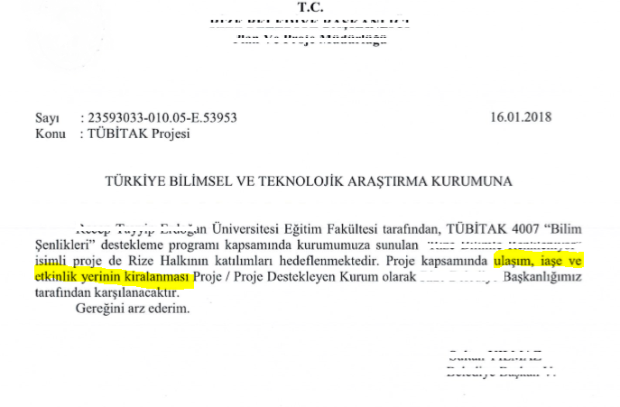
Örnek Proje – Yapılabilirlik
Desteklenen bir 4007 projesi kapsamında sunulan «Destek Mektubu»

Slide 60
Proje Hazırlama Süreci
Proje başvurusu yapılırken aşağıdaki hususlara dikkat edilmelidir:
Güncel Çağrı Metni’ni dikkatlice okumak
«Değerlendirme Kriterleri»ni incelemek ve projeyi bu kriterleri karşılayacak şekilde planlamak
Çağrı Metni ve web sitesinde yer alan yönlendirmelere uygun olarak başvuruyu tamamlamak
Başvuruda istenen belgeleri uygun formatta yüklemek
(Örn.; proje öneri formu .doc/.docx formatında yüklenmelidir)

Slide 61
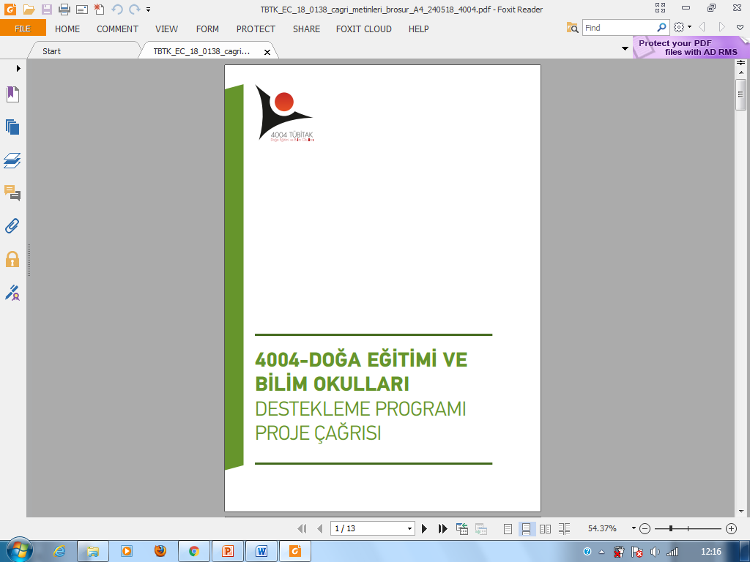
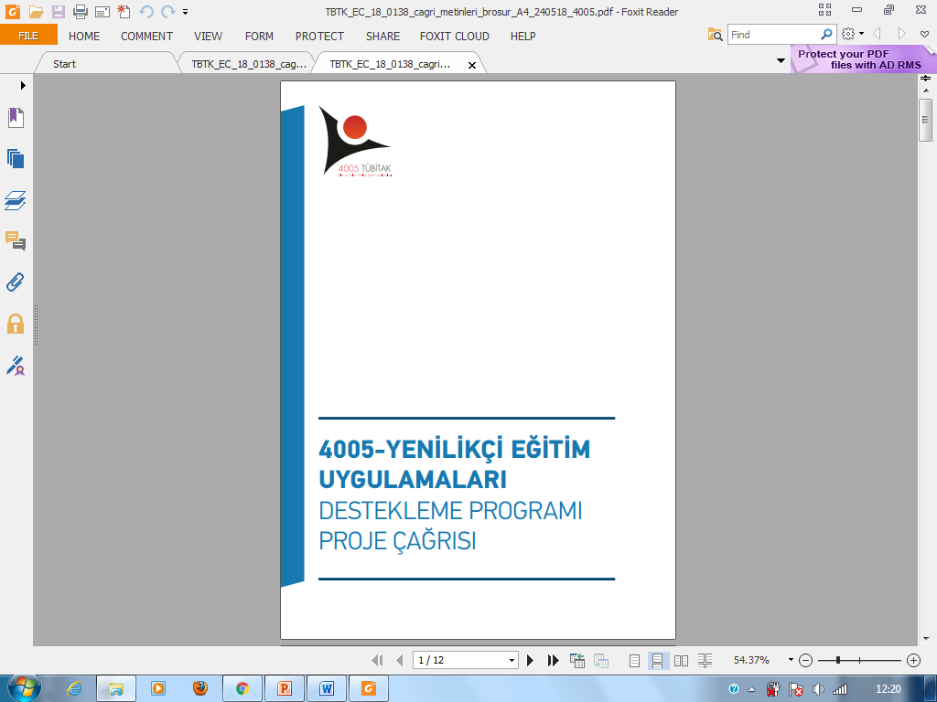

Çağrı Metinleri
4004
4005
4007

Slide 62
Takvim
Çağrıların Duyurulması
TÜBİTAK Ana Sayfa
11 Haziran 2018
Sonuçların İlan Edilmesi
TÜBİTAK Ana Sayfa
18 Aralık 2018
Başvuruların Alınması
Program Sayfaları
3 Eylül – 18 Ekim 2018 (Saat 23.59)
Tanıtım Faaliyetleri
Üniversiteler
Eylül – Ekim 2018
Sözleşmelerin İmzalanması
TÜBİTAK
19 Aralık 2018 – 10 Ocak 2019
Etkinlik Tarihleri
Etkinlik Yerleri
15 Şubat 2019 – 15 Ekim 2019

Slide 63
TEŞEKKÜRLER
Bilim ve Toplum Daire Başkanlığı
Bilim ve Toplum Programları Müdürlüğü
TÜBİTAK Ek Hizmet Binası
Akay Cad. No:6 Ankara
www.tubitak.gov.tr/4004 / bt4004@tubitak.gov.tr
www.tubitak.gov.tr/4005 / bt4005@tubitak.gov.tr
www.tubitak.gov.tr/4007 / bt4007@tubitak.gov.tr

